Slide 1
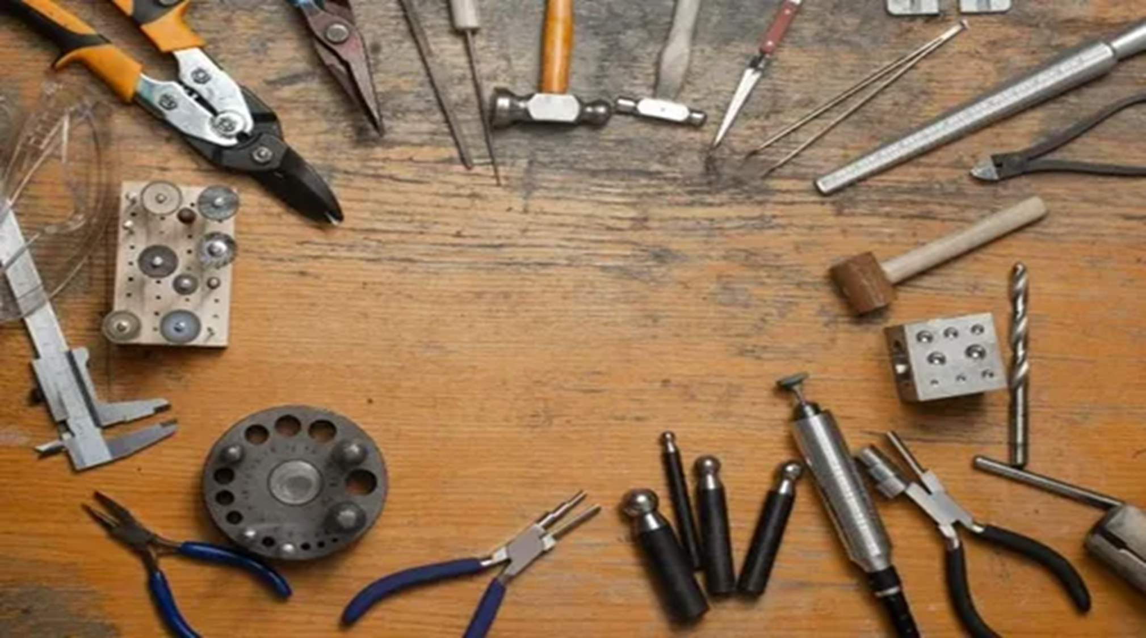
Профориентация «Ювелир»
Автор: Коркина Анжелика.Ю. педагог-психолог «Узнезинская СОШ им. династии Тозыяковых» (Республика Алтай, Чемальский район, село Узнезя).

Slide 2
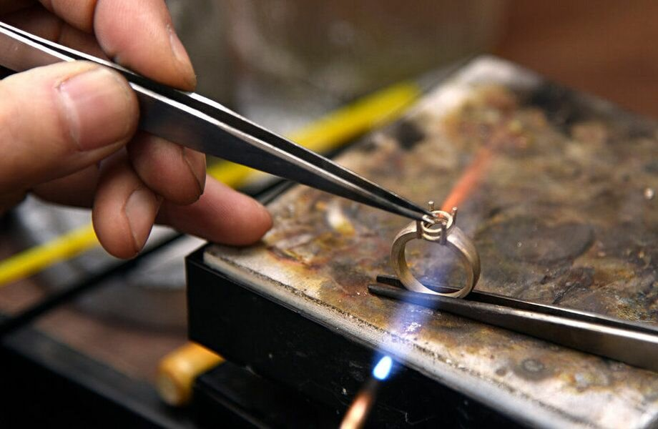
Задачи проекта: - популяризация ювелирного ремесла на Алтае; - привлечение молодежи к ювелирному делу; - ознакомить школьников, чем занимается ювелир, какую работу он выполняет; -определить, какие черты характера, личности необходимы при изготовлении ювелирных изделий; - рассказать, какие знания, умения, навыки необходимы в работе ювелира, где можно выучиться ювелирному мастерству; - провести практическую работу по изготовлению украшения из металла методом ювелирной чеканки.

Slide 3
Ход профориентационной работы
1-й этап
Вводный.
1. Направлен на ознакомление с задачами профориентационной работы, на формирование представление о ювелирном деле.
2. Создание настроя учеников на совместную профессиональную пробу.

Slide 4
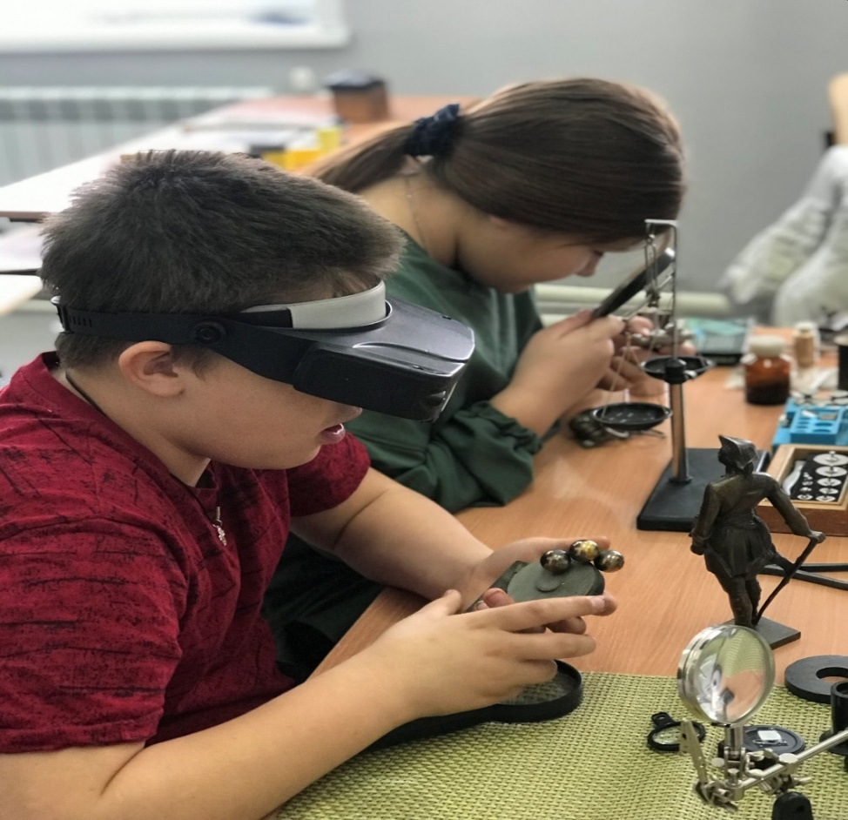
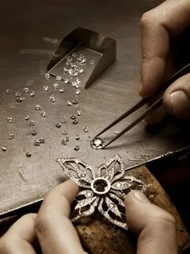
Профессионально важные качества:
ювелир должен обладать:
- высокой координацией кистей и пальцев;
- умением концентрировать внимание;
- развитой тактильной чувствительностью;
- хорошим глазомером,
- художественным вкусом.
- быть аккуратным;
- усидчивым;
- терпеливым;
- внимательным.

Slide 5
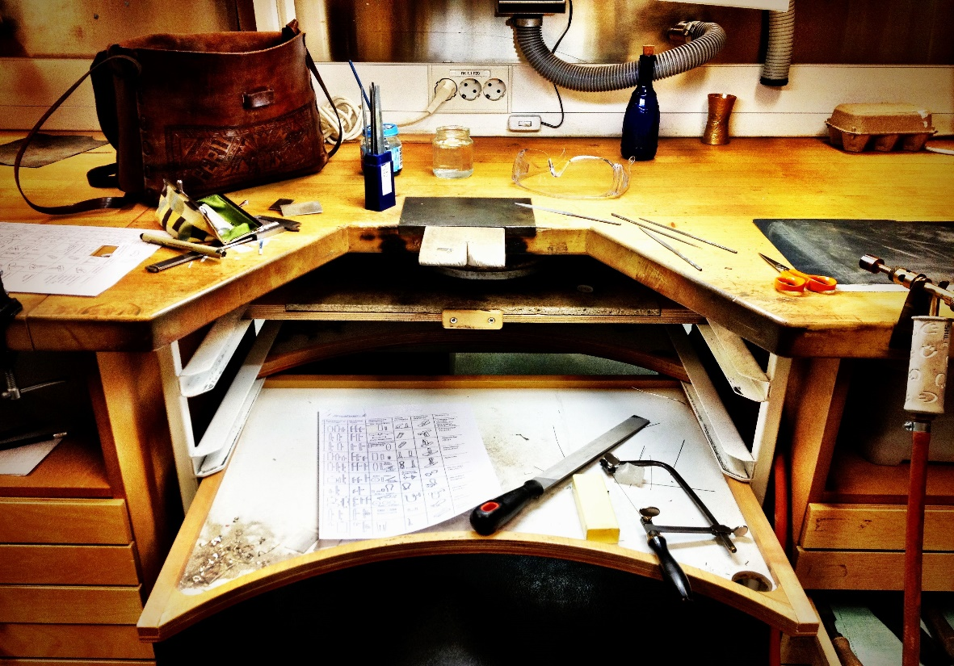
2-й этап Основной: 1. Ознакомить школьников с профессией «Ювелир». 2. Внедрение в образовательно-воспитательный процесс методов и приемов по расширению знаний о профессии. 3. Творческие задания.

Slide 6
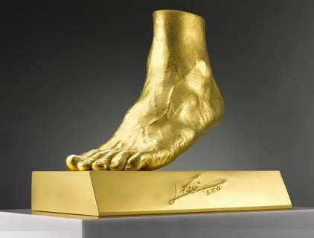
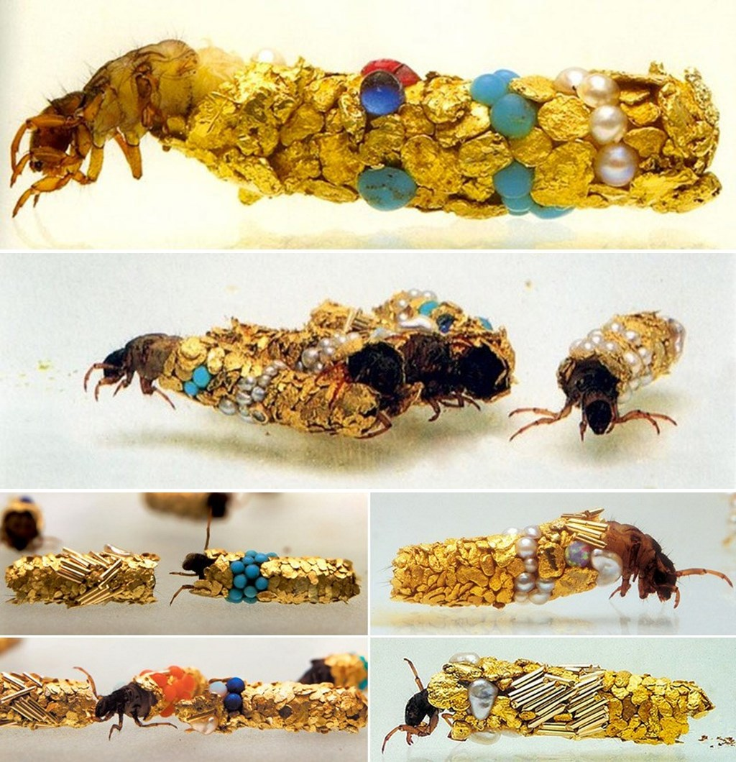
Показ видеоролика и рассказ об интересных фактах ювелирных украшений
На данном этапе проходит ознакомление школьников об интересных фактах ювелирных украшений.
.

Slide 7
Мастер-класс, практическая часть 3-й этап
Практический:
Практическая работа в виде «мастер-класса» по формированию умений и навыков профессии «Ювелир».
С помощью педагога изготовить подвеску из металла методом ювелирной чеканки.

Slide 8
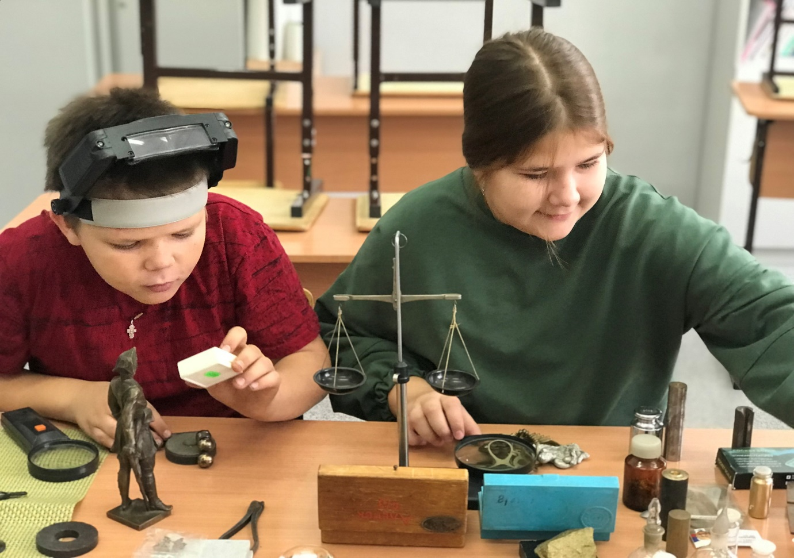
Требования к знаниям и умениям специалиста
Для успешного усвоения профессии ювелира необходимо иметь базовые знания по черчению, изобразительному искусству, основе живописи и графики, минералогии.

Slide 9
Где можно получить профессию ювелира?
Получить профессию ювелира можно только путем прохождения обучения в профильном техникуме, колледже или ВУЗе.
Специалист должен владеть не только теоретической базой, но и практическими навыками, приобрести которые можно только при наличии специального оборудования и инструментов.

Slide 10
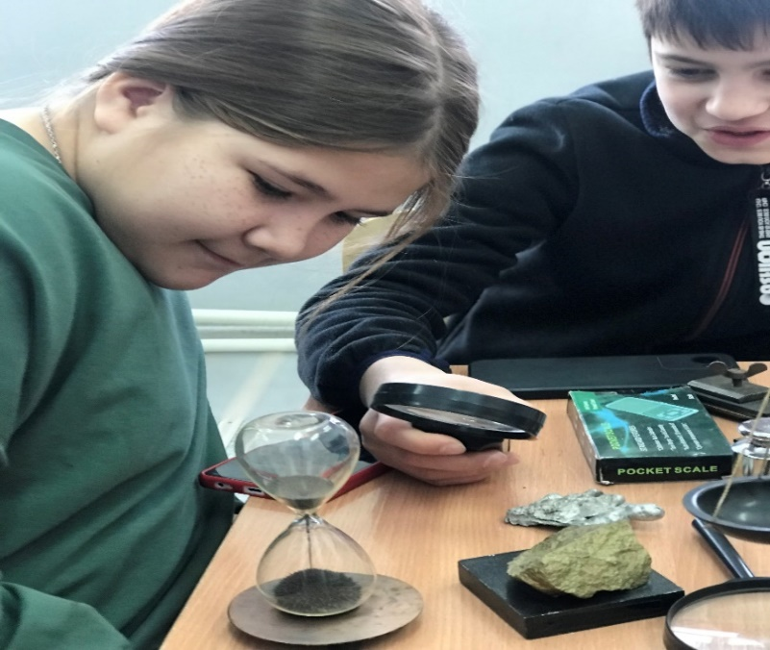
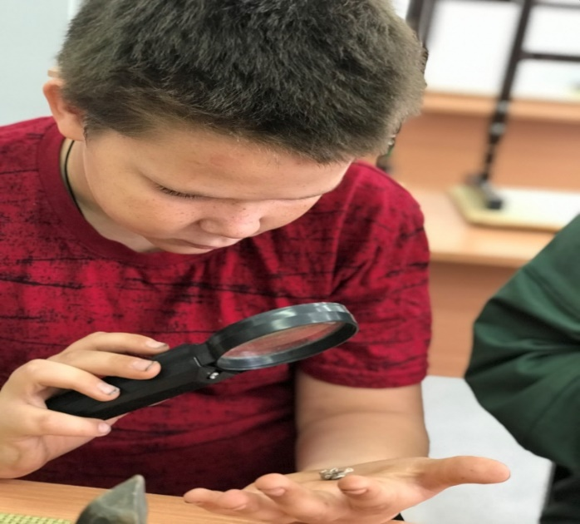
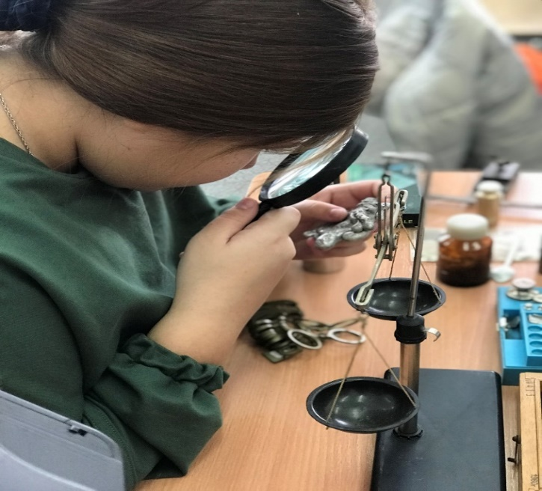
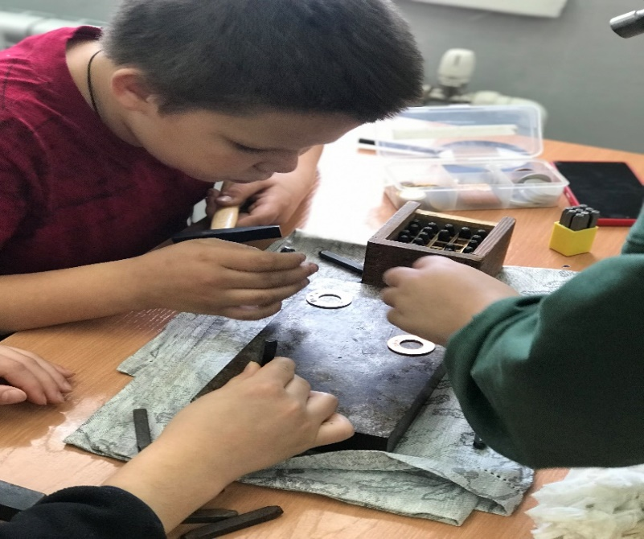
Профессиональная проба.

